Slide 1
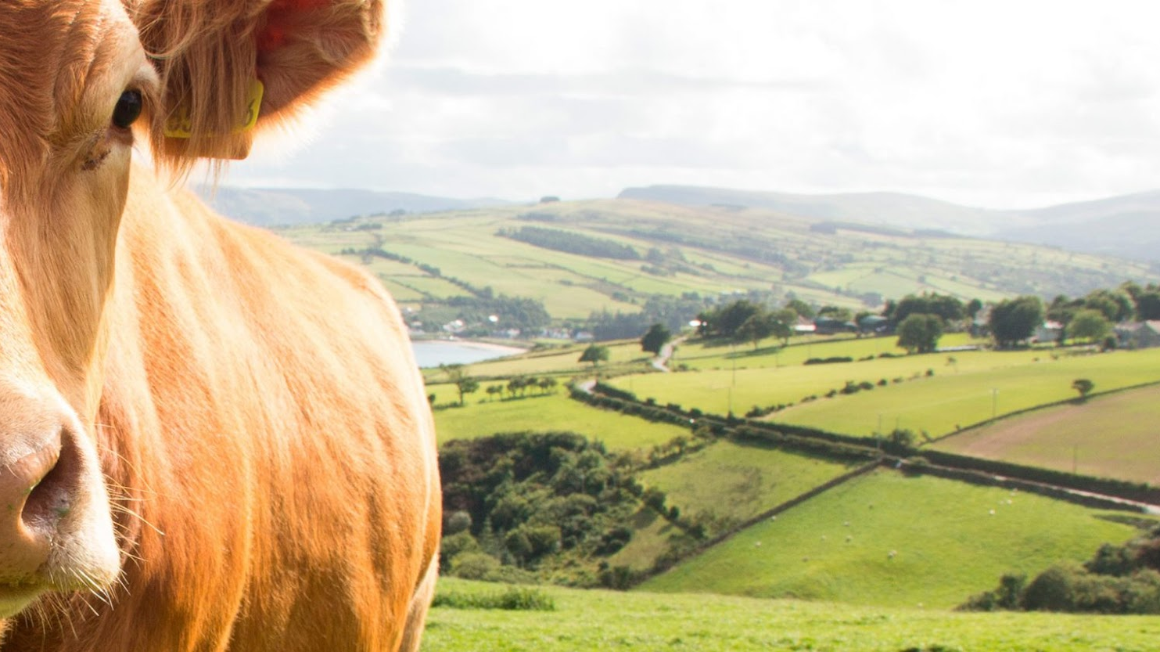

Compresión y análisis de imágenes por medio de algoritmos.

Slide 2
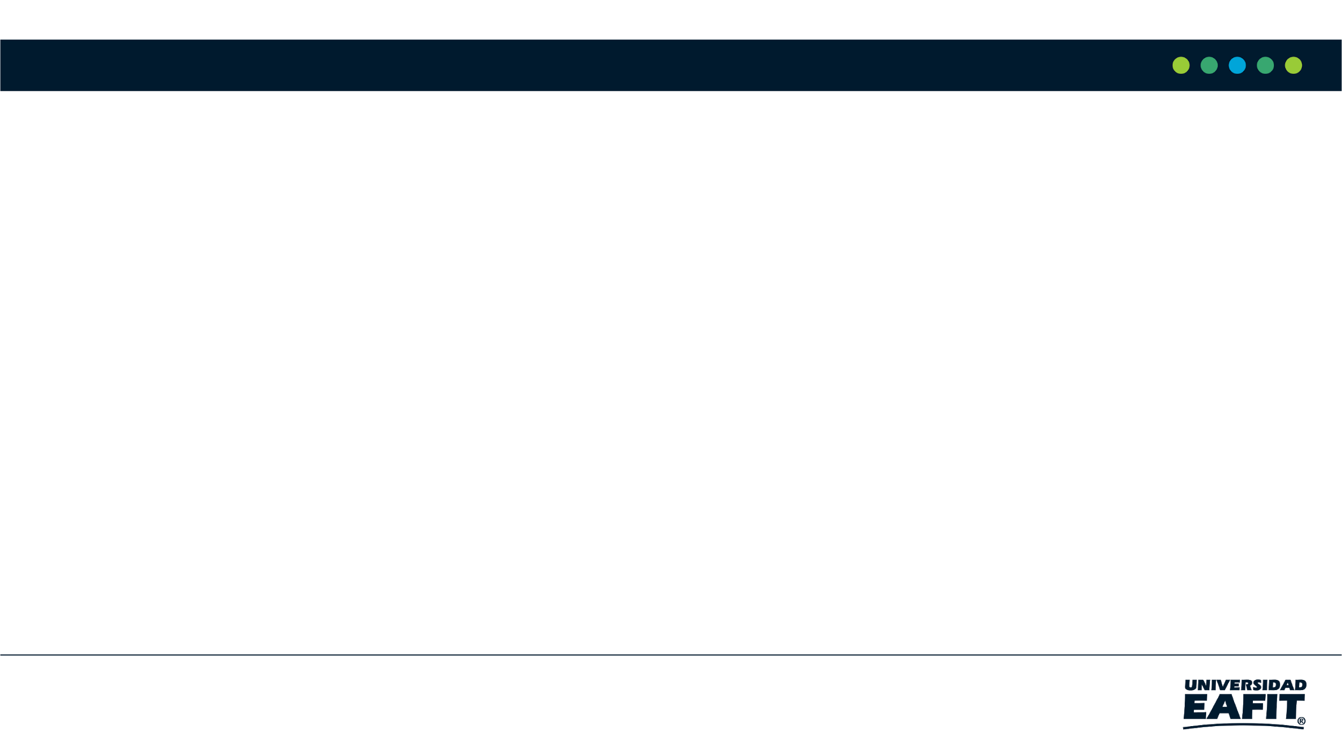
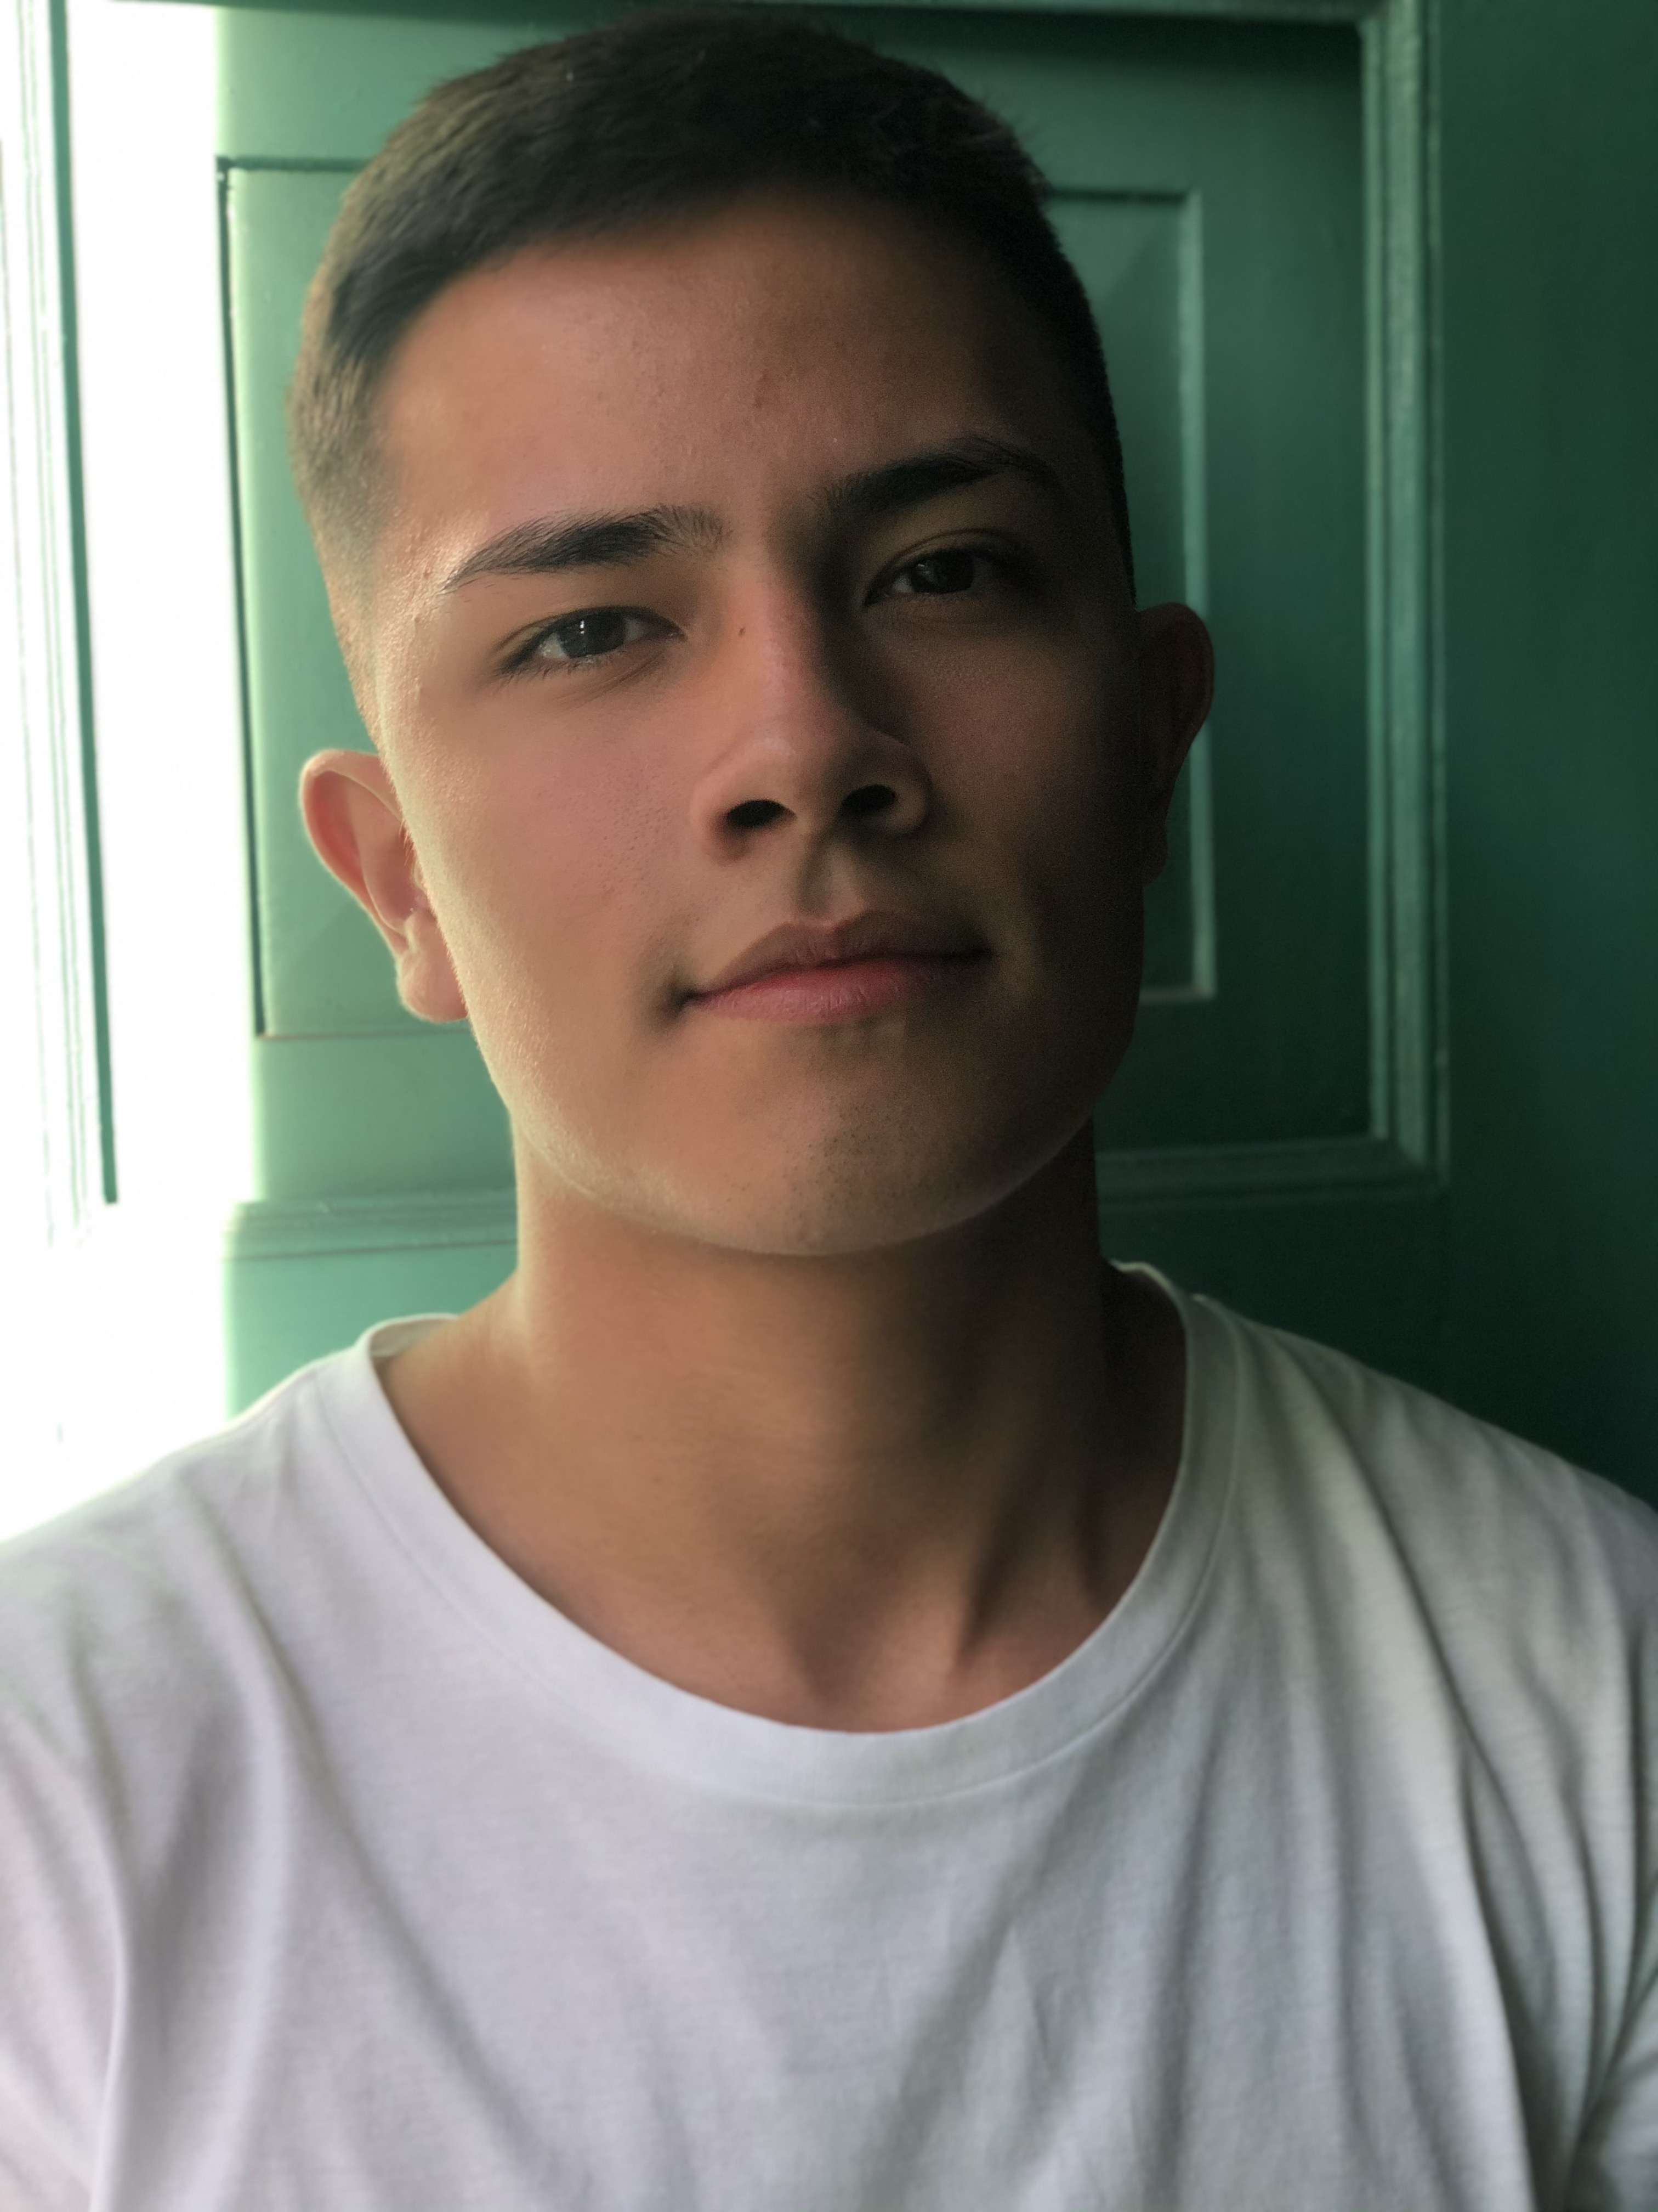
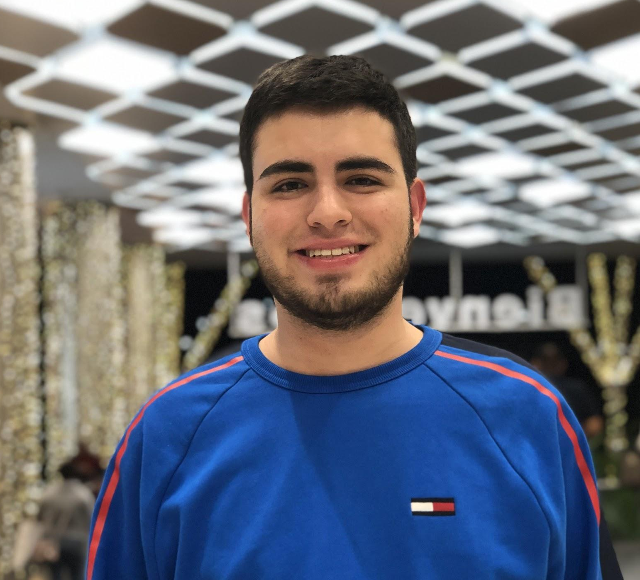
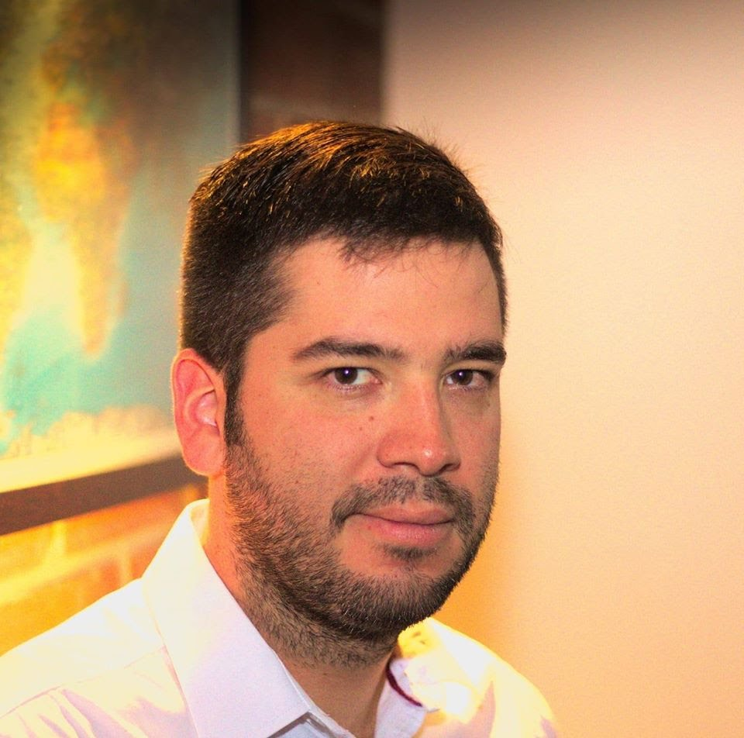

Presentación del equipo
David Agudelo Tapias
Simón Marín
Mauricio
Toro
http://github.com/DavidAgudeloTapias/ST0245-001/Proyecto/

Slide 3
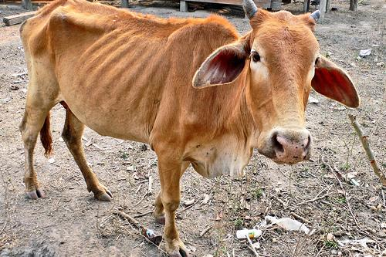
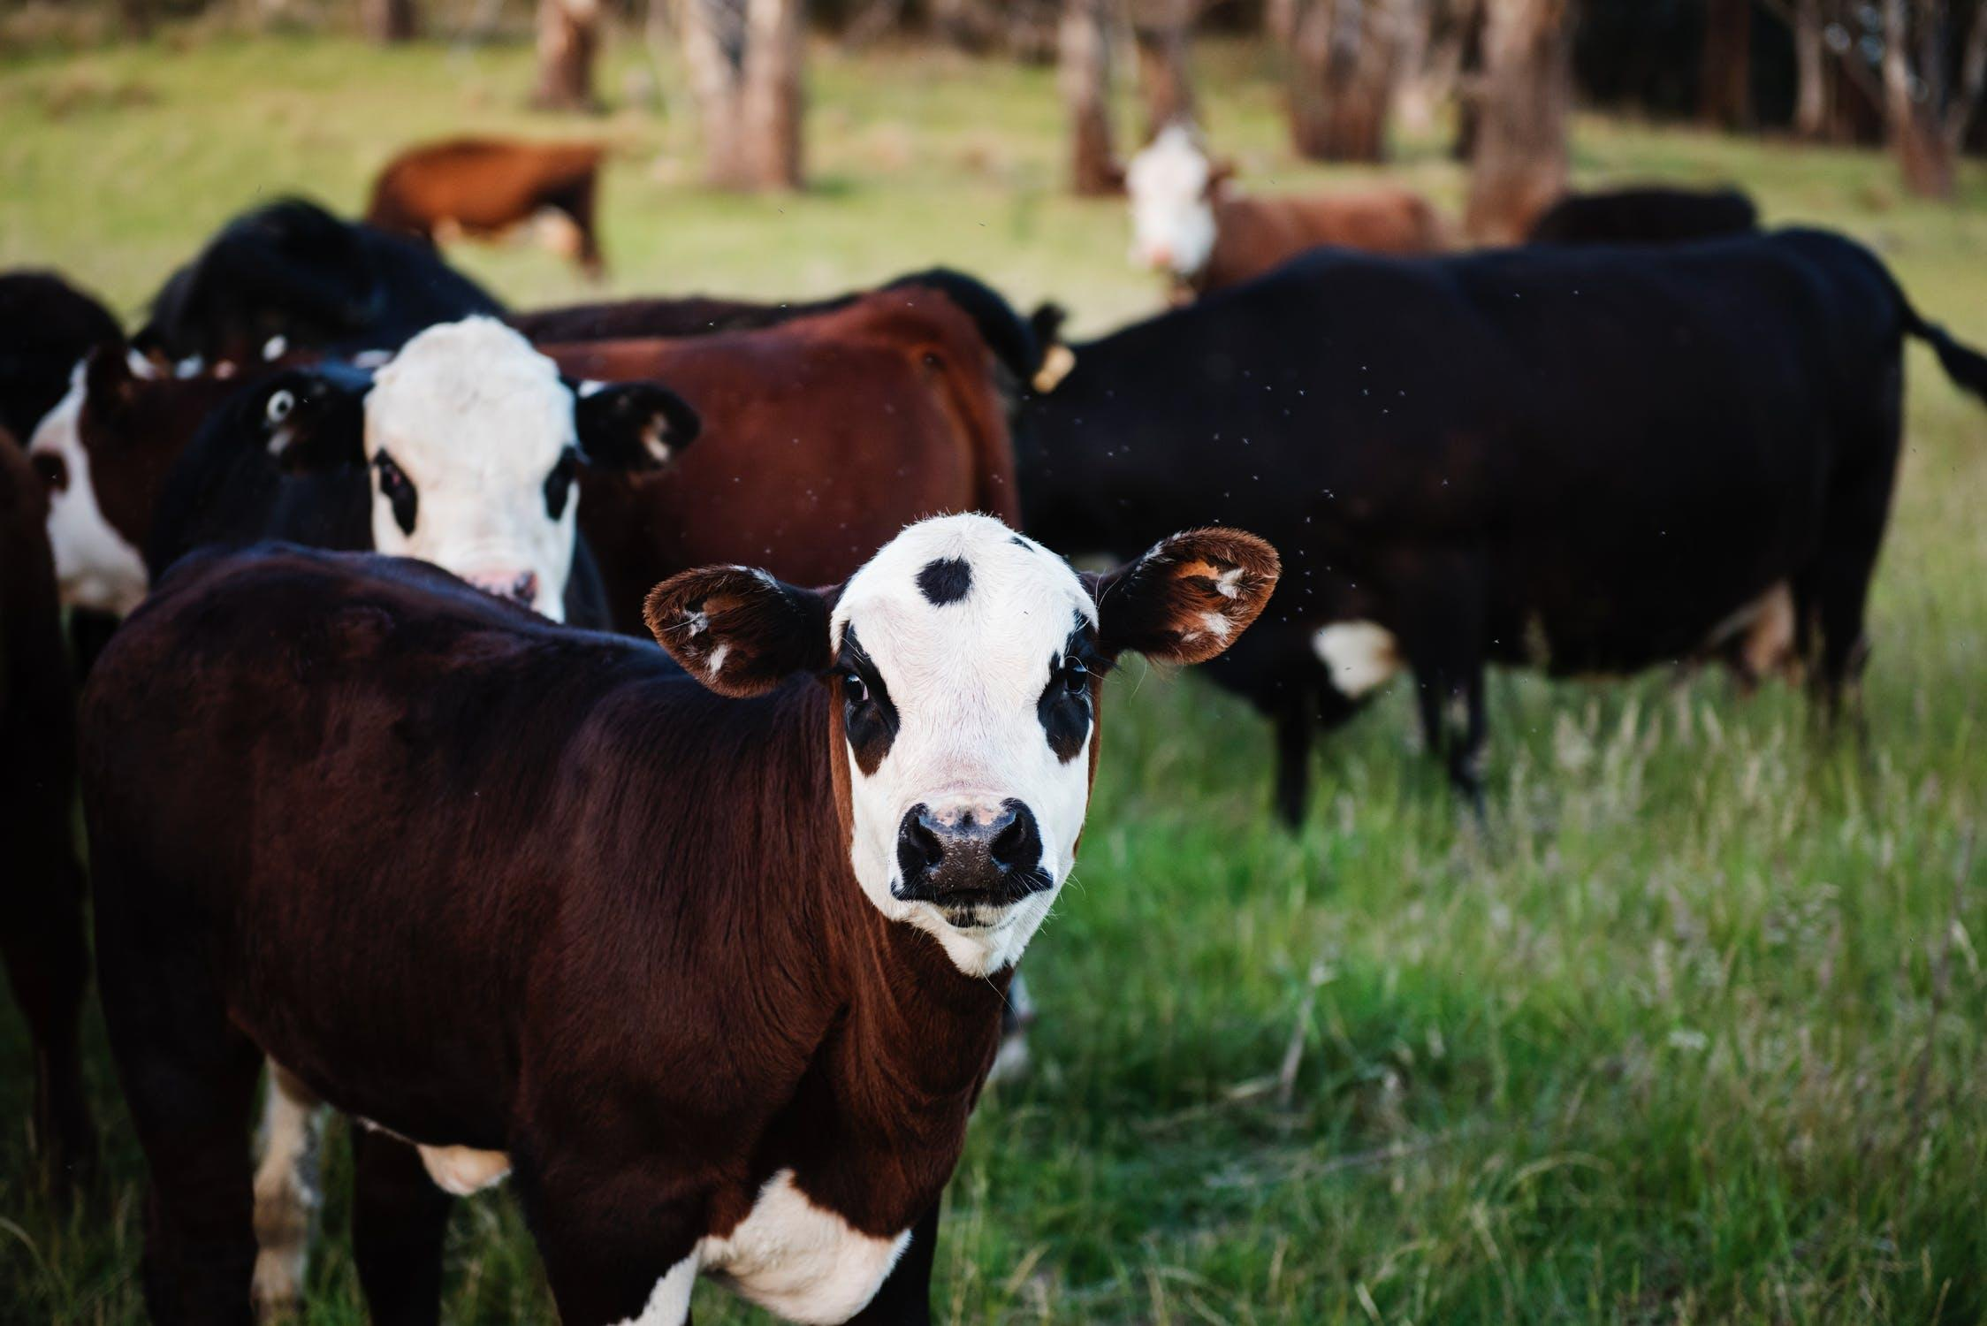
Proceso de entrenamiento
Red neuronal convolucional
Imágenes de ganado enfermo
Algoritmo de Clasificación
Modelo de Clasificación
Imágenes del ganado sano

Slide 4
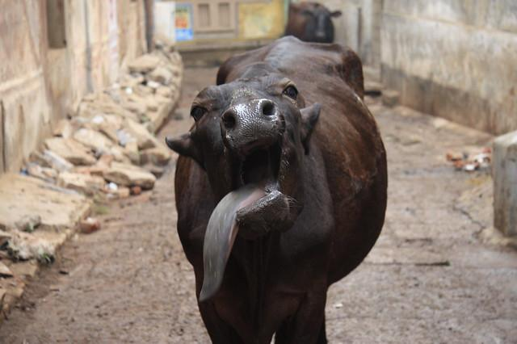
Proceso de validación
???
Está enfermo
Imagen del ganado
KNN vecinos más cercanos
Modelo de Clasificación
Salida

Slide 5
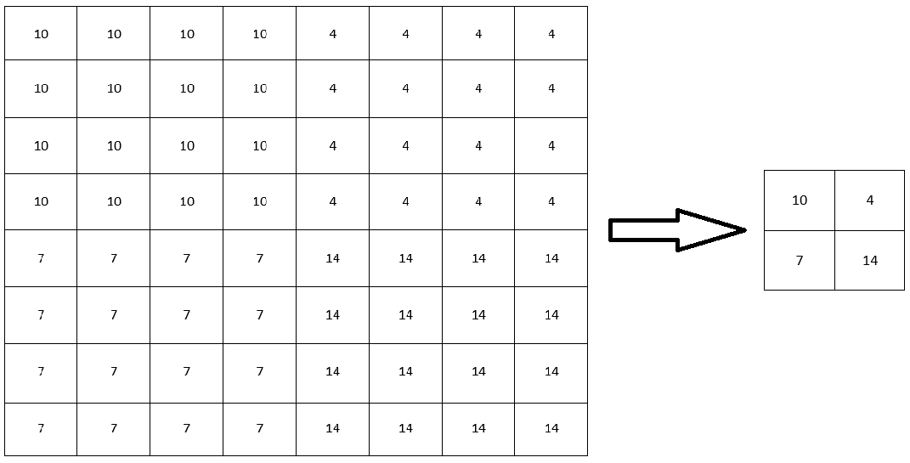
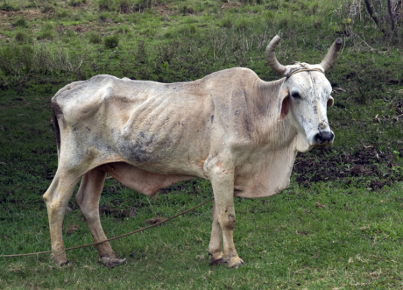
Diseño del algoritmo de compresión
Lo que hace el algoritmo de KNN vecinos más cercanos es tomar un valor común o un valor que represente a un conjunto de N número de pixeles, y de esta manera comprimir la imagen y que no sea tan pesada, para que al momento de ejecutar el código, sea más eficaz.

